Slide 1
HIMPUNAN

Slide 2
Definisi
Himpunan atau set adalah kumpulan objek-objek yang didefinisikan dengan jelas.
Tiap objek dalam suatu himpunan disebut elemen atau anggota himpunan.
Umumnya penulisan himpunan menggunakan huruf kapital A, B, C dan seterusnya, dan anggota himpunan ditulis dengan huruf kecil.

Slide 3
Contoh
1. Kumpulan warna lampu lalu lintas
2. Kumpulan siswa yang berbadan tinggi
3. Kumpulan bilangan prima kurang dari 10
4. Kumpulan 5 bilangan ganjil
5. Kumpulan 3 bilangan prima pertama

Slide 4
Cara Penyajian Himpunan
1. Mendaftarkan Semua Anggotanya
Contoh 1 :
A = {1, 2, 3, 4}.
B = {2, 4, 6, 8, 10}.
C = { ..., -2, -1, 0, 1, 2, ... }
2 . Menyatakan sifat yang dimiliki anggotanya
Contoh 2:
A = Himpunan empat bilangan asli pertama
B = Himpunan lima bilangan genap positif pertama
C = Himpunan bilangan bulat

Slide 5
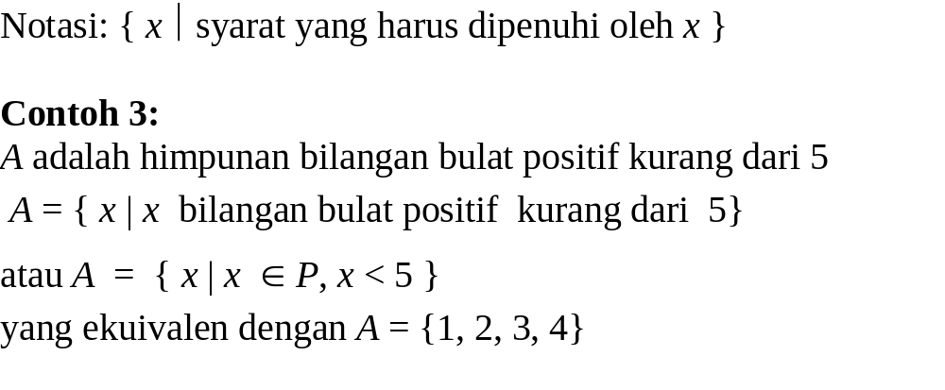
3 . Notasi Pembentuk Himpunan

Slide 6
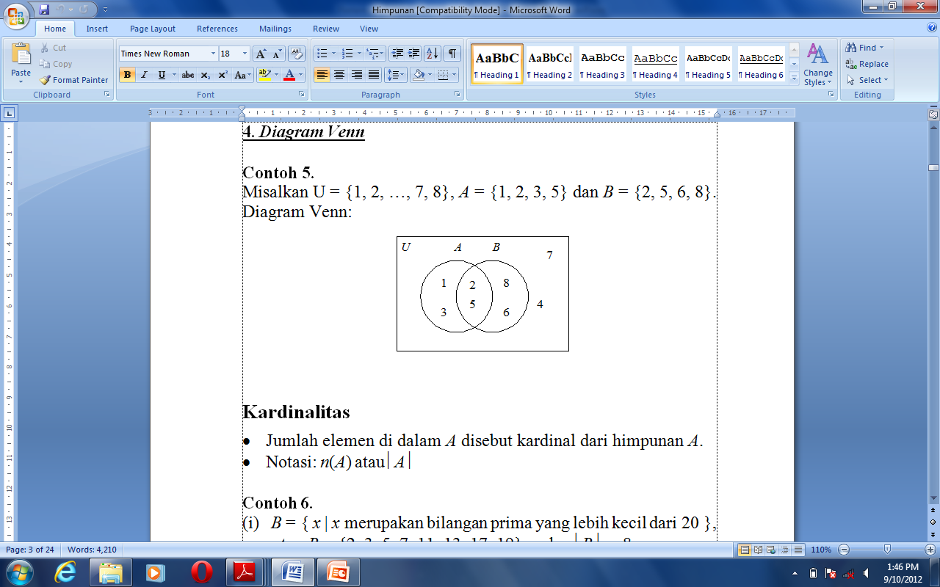
Diagram Venn
Dengan menggambarkan keberadaan himpunan terhadap himpunan lain. Himpunan Semesta (U) digambarkan sebagai suatu segi empat sedangkan himpunan lain digambarkan sebagai lingkaran.
Contoh:
U = { 1,2, … , 7, 8 }, A = { 1,2,3,5 }, B = { 2,5,6,8 }
Diagram Venn:

Slide 7
Keanggotaan Suatu Himpunan
Untuk menyatakan anggota suatu himpunan digunakan lambang “ϵ” sedangkan untuk menyatakan bukan anggota suatu himpunan digunakan lambang “∉”.
x ∈ A : x merupakan anggota himpunan A;
x ∉ A : x bukan merupakan anggota himpunan A.
Contoh 1.
Misalkan: A = {1, 2, 3, 4}, R = { a, b, {a, b, c}, {a, c} }
maka
3 …… A
{a, b, c}……R
c ……R
{a, b}……R

Slide 8
LATIHAN 1.
Tulislah dengan mendaftar semua anggota himpunan berikut.
a. Himpunan bilangan cacah kuadrat kurang dari 50
b. Himpunan faktor prima dari 300
c. {x ⎢x² – 5, x ϵ R }
2. Tulislah dengan Notasi Pembentuk Himpunan
a. {11, 13, 17, 23, 29 }
b. {0, 1, 4, 9}
c. {-1, 1}
3. Tentukan apakah termasuk anggota himpunan atau tidak, Bila P₁ = {a, b}, P₂ = { {a, b} }, P₃ = {{{a, b}}}
a. a ….. P₁
b. a ……P₂
c. P₁ …..P₂
d. P₁ …..P₃
e. P₂ …...P₃

Slide 9
Kardinalitas
Jumlah elemen di dalam A disebut kardinal dari himpunan A.
Notasi: n(A) atau ⎢A ⎢
Contoh :
(i) B = { x | x merupakan bilangan prima kurang dari 20 },
atau B = {2, 3, 5, 7, 11, 13, 17, 19} maka ⏐B⏐ = 8
T = {huruf pembentuk kata MATEMATIKA},
maka ⏐T⏐ = ?
(iii) A = {a, {a}, {{a}} }, maka ⏐A⏐ = ?

Slide 10
JENIS-JENIS HIMPUNAN
Himpunan Semesta
Himpunan Semesta adalah himpunan yang memuat semua anggota himpunan yang dibicarakan.
Himpunan Semesta dilambangkan dengan S atau U.
Contoh 1 :
Himpunan Semesta yang mungkin untuk A = {3, 5, 7}
S = {Bilangan Ganjil kurang dari 8}
S = {Bilangan Prima kurang dari 10}
S = {Bilangan Asli kurang dari 8}
Contoh 2 :
Himpunan Semesta yang mungkin untuk B = {jajar genjang, belah ketupat, layang-layang}

Slide 11
Himpunan Singleton dan Himpunan kosong (Empty set)
Himpunan yang hanya mempunyai satu anggota disebut Himpunan Singleton.
Himpunan dengan kardinal = 0 disebut himpunan kosong (null set).
Notasi : ∅ atau {}
Contoh .
(i) P = { orang Indonesia yang pernah ke bulan }, maka n(P) = 0
(ii) A = {x | x adalah akar persamaan kuadrat x² + 1 = 0 }, n(A) = 0
himpunan {{ }} dapat juga ditulis sebagai {∅}
himpunan {{ }, {{ }}} dapat juga ditulis sebagai {∅, {∅}}
{∅} bukan himpunan kosong karena ia memuat satu elemen yaitu himpunan kosong.

Slide 12
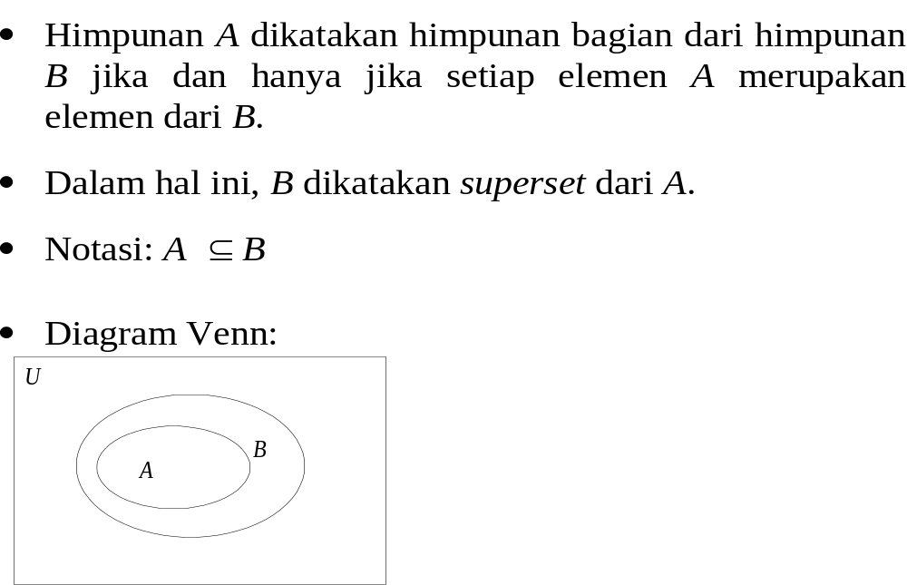
Himpunan Bagian (Subset)
Contoh:
Misalkan U = {1, 2, 3, 4, 5},
A = { 1, 2} dan B = {3, 2, 1}.
Maka A ⊆ B.

Slide 13

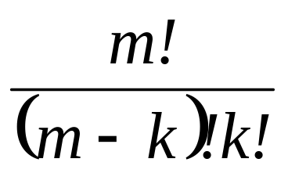
Menyatakan Banyaknya Himpunan Bagian
Rumus : Banyak Himpunan Bagian A = 2 Untuk A = m, maka banyak himpunan bagian A yang memiliki k anggota:

Slide 14
Latihan 3
1. Misalkan A = himpunan bilangan Prima kurang dari 8. tentukan himpunan bagian dari A
2. Misalkan A = { x | x – 4 < 7, x ϵ himpunan bilangan ganjil}
B = himpunan bilangan ganjil kurang dari 7
Tentukan :
a. himpunan bilangan bagian dari A ke B
b. himpunan bilangan bagian dari B ke A
3. Misalkan A = { x | 5 < 2x + 1 ≤ 19, x ϵ himpunan bilangan Prima} . tentukan himpunan bagian dari A yang mempunyai 2 anggota.

Slide 15
HIMPUNAN TERHINGGA
Himpunan Terhingga adalah himpunan yang anggotanya terhingga atau dibatasi
Contoh :
A = {1, 2, 3}
A = { x | x bilangan asli kurang dari 5}
HIMPUNAN TAK TERHINGGA
Himpunan Tak Terhingga adalah himpunan yang anggotanya tak terhingga.
Contoh :
A = {1, 2, 3, . . . }
A = { x | x bilangan asli}

Slide 16
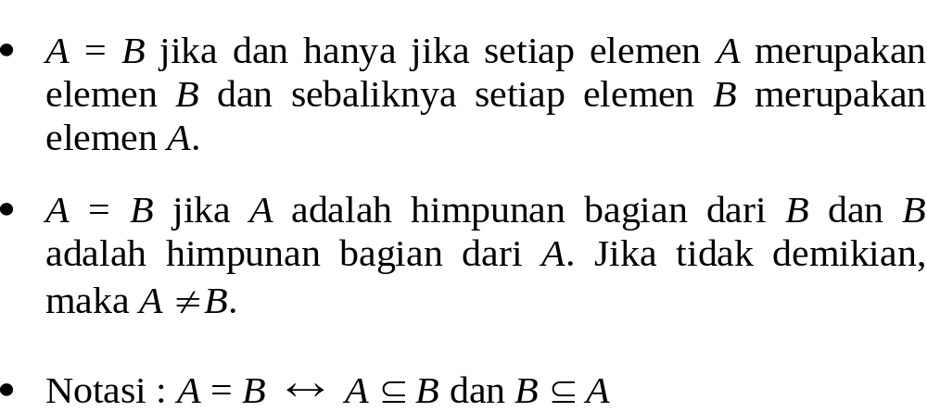
Himpunan yang Sama
HUBUNGAN ANTAR HIMPUNAN

Slide 17
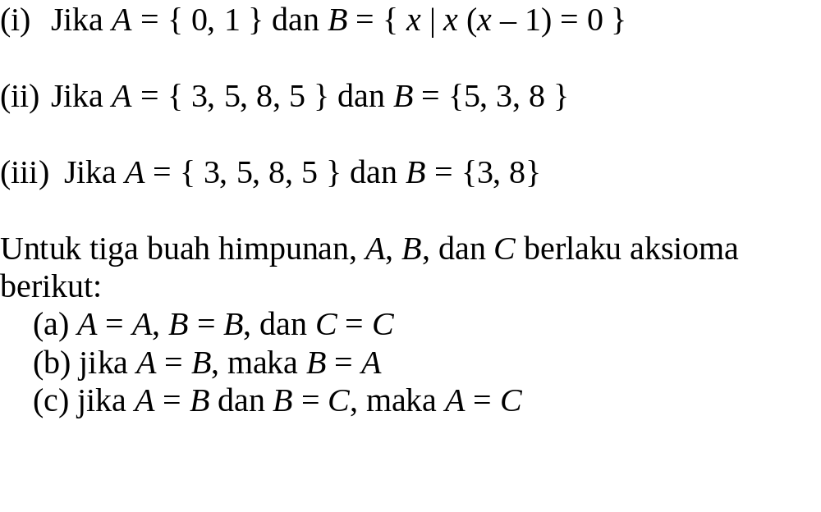
Contoh:

Slide 18
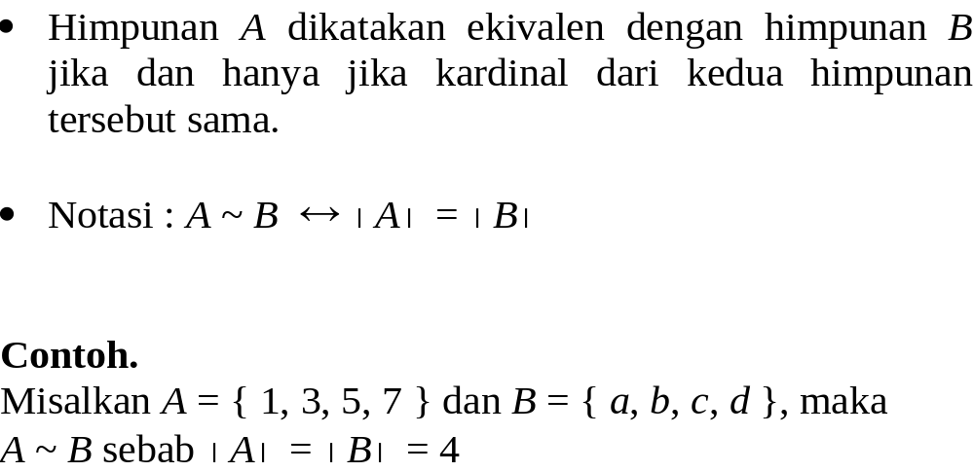
Himpunan yang Ekuivalen

Slide 19
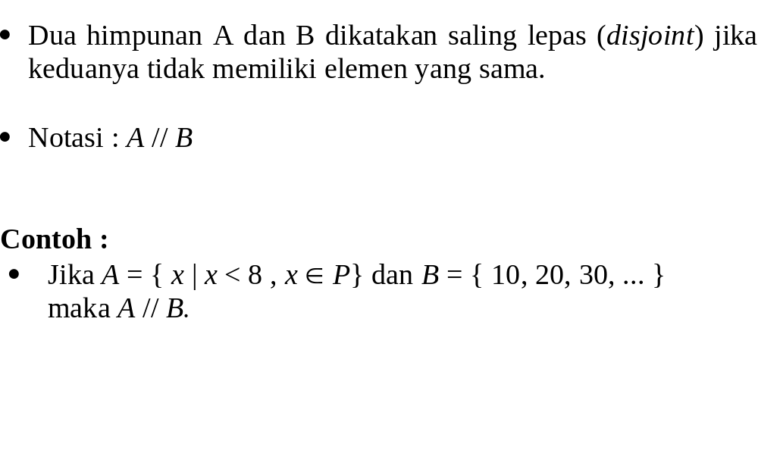
Himpunan Saling Lepas

Slide 20
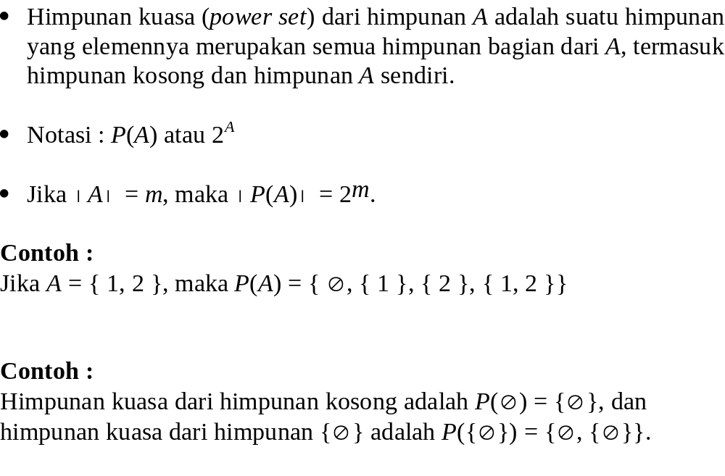
Himpunan Kuasa

Slide 21
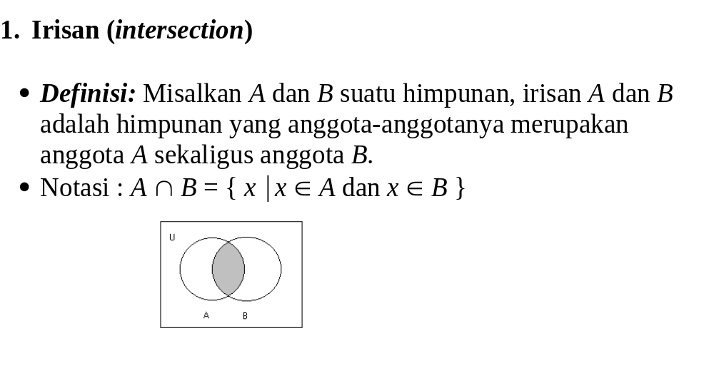
Operasi Terhadap Himpunan
Contoh.
Jika A = {2, 4, 6, 8, 10} dan B = {4, 10, 14, 18},
maka A ∩ B = ?
Jika A = { 3, 5, 9 } dan B = { 2, 6 }, maka A ∩ B = Ø
Artinya: A // B

Slide 22
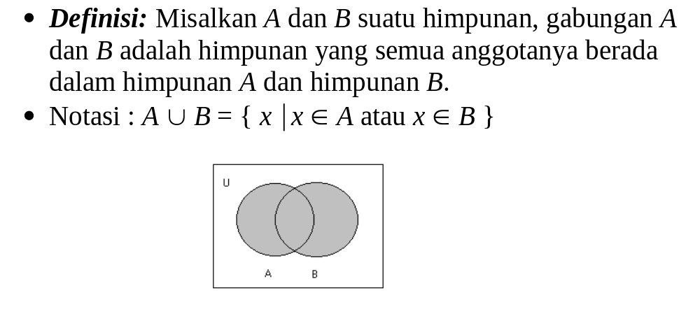
2. Gabungan (Union)
Contoh:
Jika A = { 2, 5, 8 } dan B = { 7, 5, 22 }, maka
A ∪ B = ?
(ii) A ∪ Ø = A

Slide 23
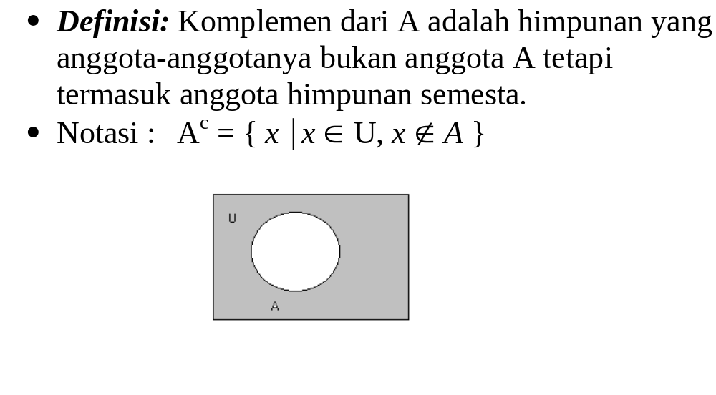
3. Komplemen (complement)
Contoh :
Misalkan U = { 1, 2, 3, ..., 9 }
jika A = {1, 3, 7, 9}, maka A^{c} = ?

Slide 24
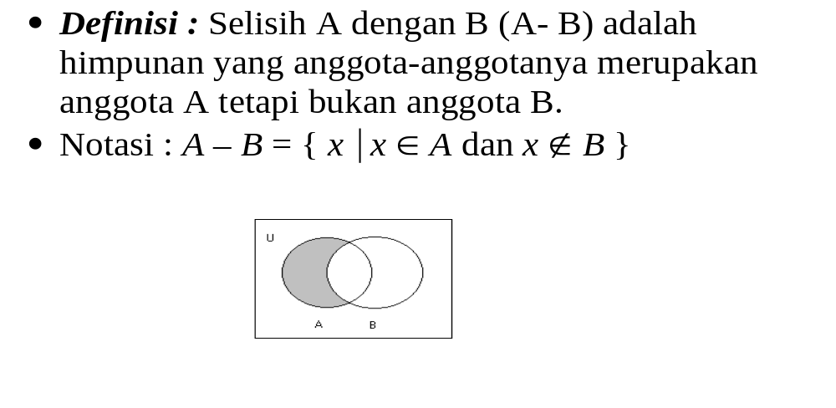
4. Selisih (difference)
Contoh :
Jika A = { 1, 2, 3, ..., 10 } dan B = { 2, 4, 6, 8, 10 },
maka A – B = { 1, 3, 5, 7, 9 } dan B – A = Ø
(ii) {1, 3, 5} – {1, 2, 3} = ?, tetapi {1, 2, 3} – {1, 3, 5} = ?

Slide 25
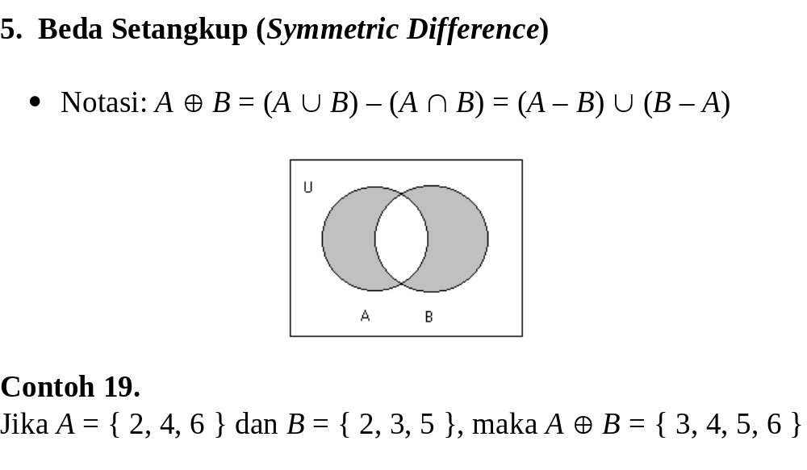

Slide 26
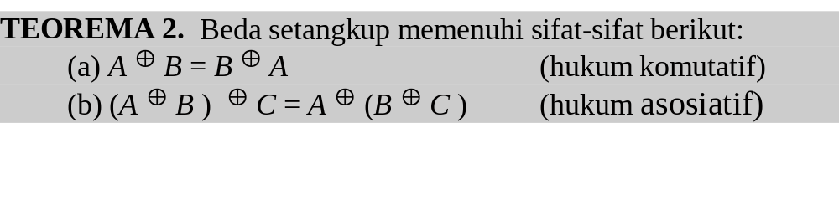

Slide 27
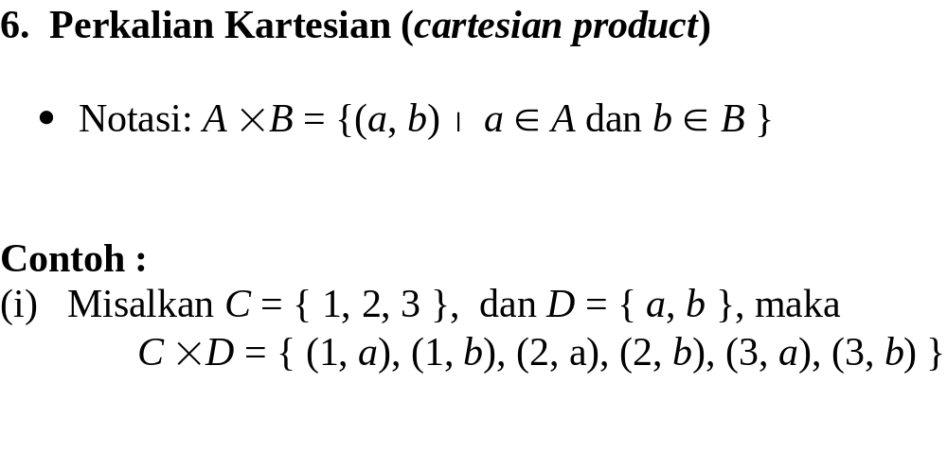

Slide 28
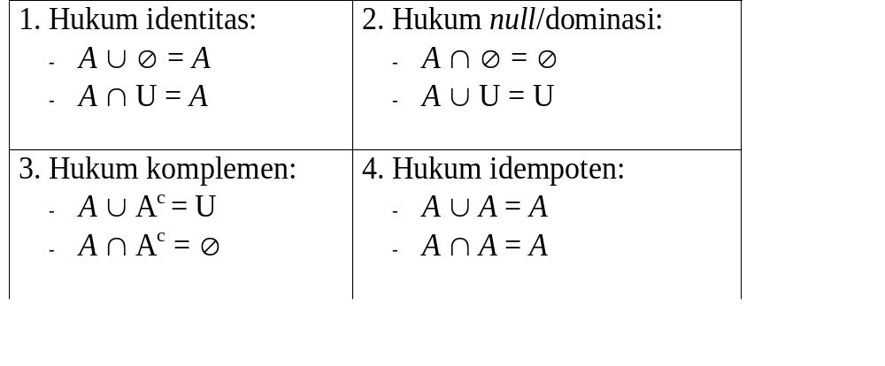
Hukum-hukum Himpunan
Disebut juga sifat-sifat (properties) himpunan
Disebut juga hukum aljabar himpunan

Slide 29
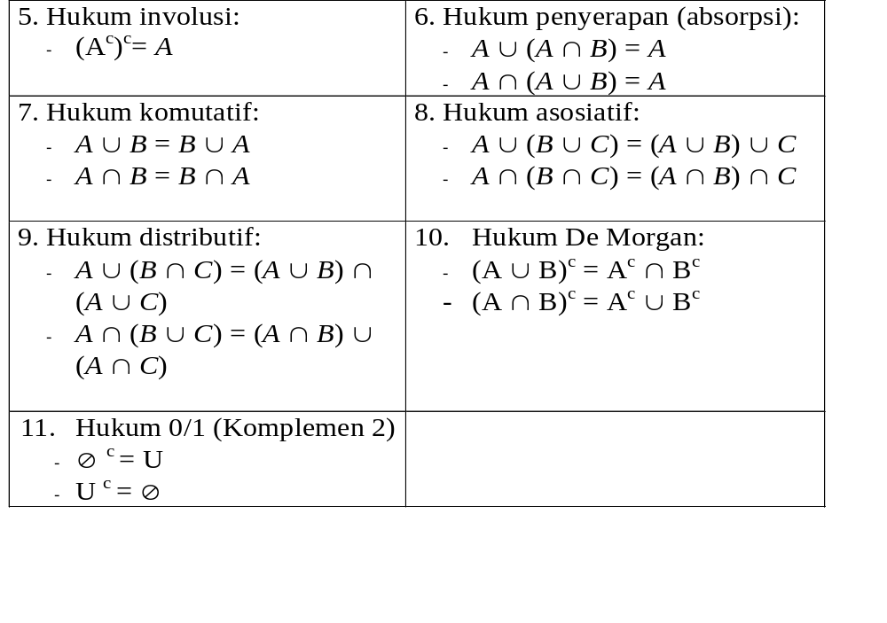

Slide 30
LATIHAN
Diketahui :
S = { x | -3 < x≤ 10, x bilangan bulat}
A = { x | x≤ 10, x bilangan cacah}
B = { x | lima bilangan cacah yang pertama}
C = { x | x≤ 5, x bilangan ganjil}
Tentukan :
a. (A ∩ B ) ∪ C
b. (B ∩ C) ∪ A
c. (A – B) ∪ C
A^{c} ∩ C
(B – A) ^{c}
(A – B) ^{c}
A ⊕ B
B ⊕ A

Slide 31
Penerapan Konsep Himpunan Dalam Pemecahan Masalah
Soal cerita yang berkaitan dengan dua himpunan, misalnya A dan B dapat diselesaikan dengan rumus :
n(A ∪ B ) = n(A) + n(B) – n(A ∩ B )
n(A ∩ B ) = n(A) + n(B) – n(A ∪ B )
n(A ∪ B)^{c} = n(S) – n(A ∪ B )
Contoh:
Jumlah mahasiswa matematika kelas 1A ada 39 mahasiswa, terdapat 32 gemar renang, 27 gemar senam dan 25 gemar renang maupun senam. Hitunglah :
Yang gemar renang saja
Yang gemar senam saja
Yang gemar keduanya
Yang tidak gemar keduanya.

Slide 32
LATIHAN
1. Dari 143 siswa, 95 siswa senang matematika, 87 siswa senang fisika, dan 60 siswa senang keduanya. Banyak siswa yang tidak senang matematika maupun fisika?
2. Dari 45 mahasiswa disuatu kelas, terdapat 19 orang gemar bermain bola voli, 21 orang gemar bermain basket, 19 orang gemar bermain sepakbola, 10 orang gemar bermain voli dan basket, 7 orang gemar bermain basket dan sepak bola, 6 orang gemar bermain voli dan sepakbola, dan 4 orang gemar ketiganya.Berapa banyak orang yang tidak gemar ketiganya?

Slide 33
3. Dari 40 siswa, 32 siswa gemar matematika (M) dan 24 siswa gemar fisika(F).Jika siswa gemar matematika dan fisika, berapa siswa yang gemar matematika atau fisika?
4. Suatu survei menunjukkan bahwa warga kampung Tentram yang suka melakukan kegiatan olahraga 70% dan yang suka memancing 62%. Jumlah warga kampung 50 orang.
a. Berapa persen yang suka keduanya
b. Berapa orang yang suka keduanya.
c. Gambarlah diagram venn-nya

Slide 34


